Slide 1
Tập đọc - Lớp 4
Chú Đất Nung (tiếp)

Slide 2
Khëi ®éng

Slide 3
1. Cu Chắt có những đồ chơi nào?
=> Một chàng kị sĩ cưỡi ngựa, một nàng công chúa ngồi trong lầu son, một chú bé bằng đất.
2. Chú bé Đất đi đâu và gặp chuyện gì?
A. Chú bé Đất đi ra cánh đồng. Mới đến chái bếp, gặp trời mưa, chú ngấm nước và nóng lên. Chú bèn chui vào bếp nằm. Lúc đầu thấy khoan khoái, lúc sau thấy nóng rát cả chân tay khiến chú ta lùi lại. Rồi chú gặp ông Hòn Rấm.
B. Chú bé Đất đi ra cánh đồng. Mới đến chái bếp, gặp trời mưa, chú ngấm nước và bị rét. Chú bèn chui vào bếp sưởi ấm. Lúc đầu thấy khoan khoái, lúc sau thấy nóng rát cả chân tay khiến chú ta lùi lại. Rồi chú gặp ông Hòn Rấm.

Slide 4
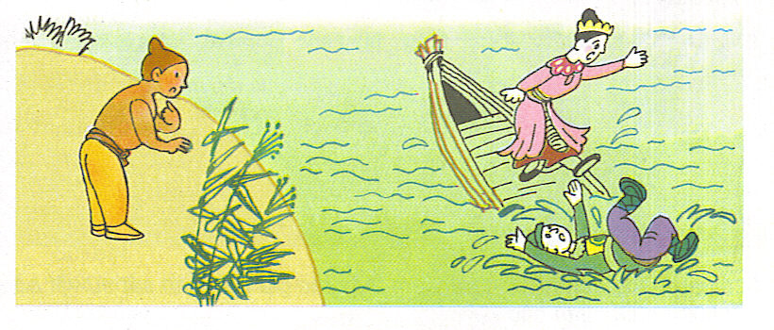
Chú Đất Nung ( tiếp theo )
Theo Nguyễn Kiên
Notes:
bye

Slide 5
Tr¶i nghiÖm

Slide 6
Thứ năm ngày 9 tháng 12 năm 2021
Tập đọc
Chú Đất Nung (tiếp theo)
Đoạn 1: Hai người bột…tìm công chúa
- buồn tênh
- hoảng hốt
Đoạn 2: Gặp công chúa…chạy trốn
- nhũn
Đoạn 3: Chiếc thuyền… se bột lại
- se
Đoạn 4: Còn lại
- cộc tuếch
Đọc từ: hoảng hốt
nhũn
cộc tuếch.

Slide 7
Đọc câu:
Chàng kị sĩ hoảng hốt, biết mình bị lừa, vội dìu công chúa chạy trốn. Chiếc thuyền mảnh trôi qua cống ra con ngòi.

Slide 8
1. Kể lại tai nạn của hai người bột?
Hai người bột sống trong lọ thủy tinh, chuột cạy nắp lọ tha nàng công chúa vào cống. Chàng kị sĩ đi tìm nàng công chúa bị chuột lừa vào cống. Hai người chạy trốn, thuyền lật, cả hai bị ngấm nước, nhũn cả chân tay.

Slide 9
Thứ năm ngày 9 tháng 12 năm 2021
Tập đọc
Chú Đất Nung (tiếp theo)
Đoạn 1: Hai người bột…tìm công chúa
Ý 1: Kể lại tai nạn của hai người bột.
Đoạn 2: Gặp công chúa…chạy trốn
Đoạn 3: Chiếc thuyền… se bột lại
Đoạn 4: Còn lại
Đọc từ: hoảng hốt
nhũn
cộc tuếch.

Slide 10
2. Đất Nung đã làm gì khi thấy hai người bột gặp nạn?
Chú nhảy xuống nước, vớt họ lên bờ phơi nắng.
- Vì sao Đất Nung có thể nhảy xuống nước cứu hai người bột?
Vì Đất Nung đã được nung trong lửa, chịu được nắng mưa, không sợ nước, không bị nhũn chân tay khi gặp nước.

Slide 11
3. Theo em, câu nói cộc tuếch của Đất Nung có ý nghĩa gì?
A. Câu nói của Đất Nung thông cảm với 2 người bột chỉ sống trong lọ thủy tinh, không chịu được thử thách.
B. Câu nói của Đất Nung thông cảm với 2 người bột chỉ sống trong lọ sứ, không chịu được thử thách.
=> Câu nói đó có ý khuyên con người ta muốn trở thành người có ích cần phải rèn luyện mới cứng cáp, chịu được thử thách, khó khăn. đừng quen cuộc sống sung sướng mà không chịu rèn luyện mình.

Slide 12
Thứ năm ngày 9 tháng 12 năm 2021
Tập đọc
Chú Đất Nung (tiếp theo)
Đoạn 1: Hai người bột…tìm công chúa
Ý 1: Kể lại tai nạn của hai người bột.
Đoạn 2: Gặp công chúa…chạy trốn
Ý 2: Đoạn cuối bài kể chuyện Đất Nung cứu bạn.
Đoạn 3: Chiếc thuyền… se bột lại
Đoạn 4: Còn lại
Đọc từ: hoảng hốt
nhũn
cộc tuếch.

Slide 13
4. Câu chuyện này còn có thể đặt tên là gì?
Tốt gỗ hơn tốt nước sơn.
Lửa thử vàng, gian nan thử sức.
Đất Nung dũng cảm.
Hãy rèn luyện để trở thành người có ích.
Nội dung chính của bài là gì?

Slide 14
Thứ năm ngày 9 tháng 12 năm 2021
Tập đọc
Chú Đất Nung (tiếp theo)
Đoạn 1: Hai người bột…tìm công chúa
Ý 1: Kể lại tai nạn của hai người bột.
Đoạn 2: Gặp công chúa…chạy trốn
Ý 2: Đoạn cuối bài kể chuyện Đất Nung cứu bạn.
Đoạn 3: Chiếc thuyền… se bột lại
Đoạn 4: Còn lại
Nội dung: Chú Đất Nung nhờ dám nung mình trong lửa đã trở thành người hữu ích, cứu sống được hai người bột yếu đuối.
Đọc từ: hoảng hốt
nhũn
cộc tuếch.

Slide 15
VËn dông

Slide 16
Hai ng­ười bột tỉnh dần, nhận ra bạn cũ thì lạ quá, kêu lên: - Ôi chính anh đã cứu chúng tôi đấy ư? Sao trông anh khác thế? - Có gì đâu tại tớ nung trong lửa. Bây giờ tớ có thể phơi nắng, phơi mưa hàng đời người. Nàng công chúa phục quá, thì thào với chàng kị sĩ: -Thế mà chúng mình mới chìm xuống nước đã vữa ra. Đất Nung đánh một câu cộc tuếch: - Vì các đằng ấy ở trong lọ thủy tinh mà.

Slide 17
Đọc phân vai
Vai chàng kị sĩ
Vai công chúa
Vai chú bé Đất
Người dẫn chuyện

Slide 18
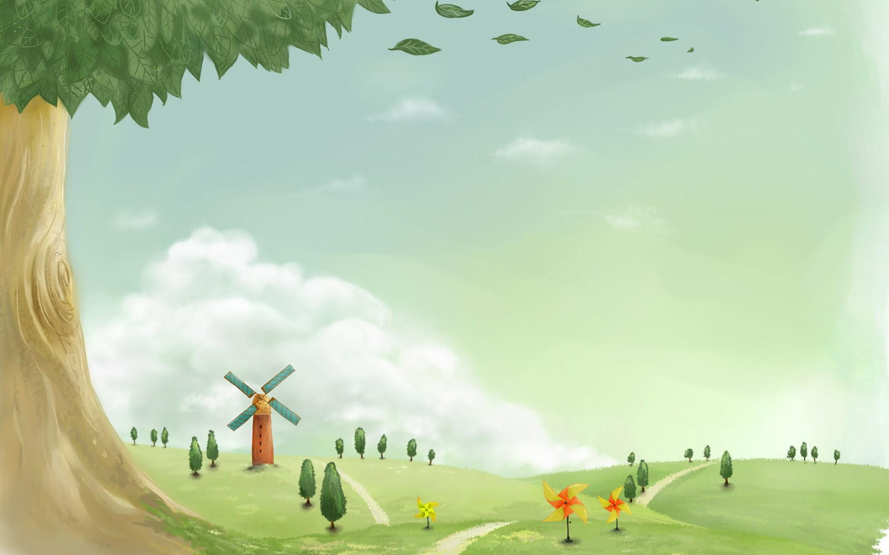
CẢM ƠN VÌ CÁC EM
ĐÃ RẤT TÍCH CỰC TRONG TIẾT HỌC.
CHÚC CÁC EM MỘT NGÀY TRÀN ĐẦY NĂNG LƯỢNG
VÀ BÌNH AN TRONG MÙA DỊCH COVID!

